Slide 2
例.（最早期的概率活动）
将一枚骰子连掷二次，求
（1）两次点数之和为 8 的概率.
（2）两次点数中较大的一个不超过 3 的概率.
5/36, 1/4

Slide 8
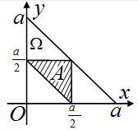

Slide 9
练习.会面问题
甲乙二人相约在南大门8点到9点会面，先到者等候10分钟，过时离去，求两人能会面的概率.
11/36

